Slide 1

多边形区域填充
计算机图形学

Slide 2
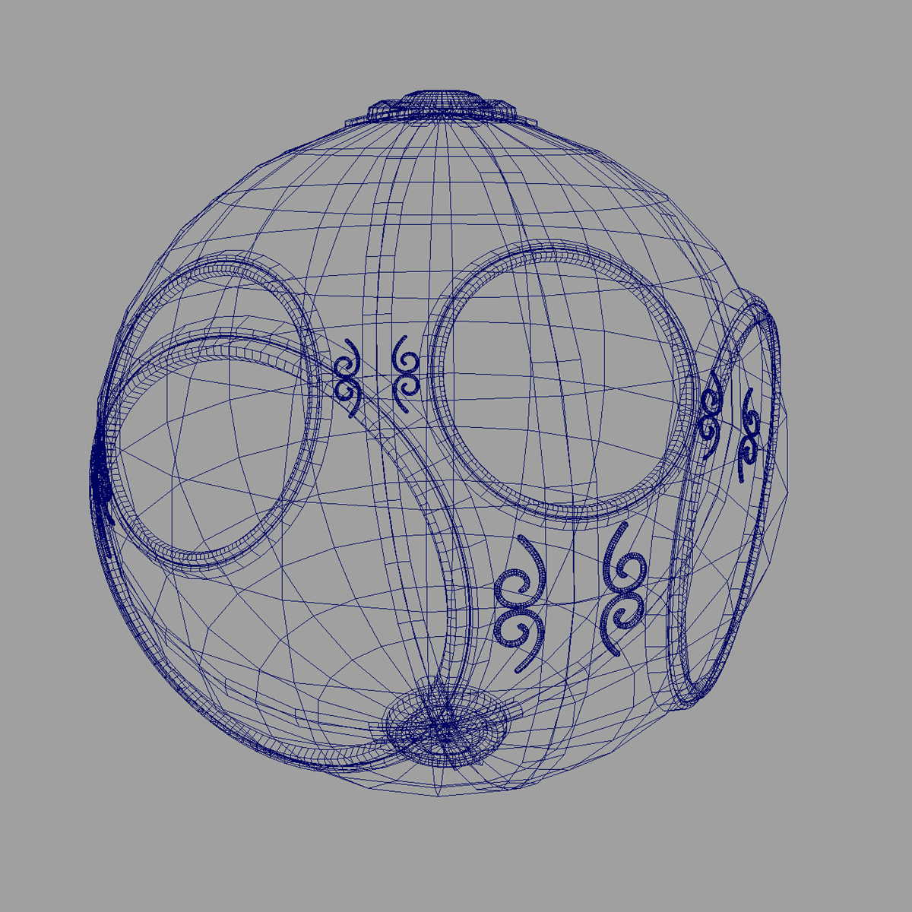
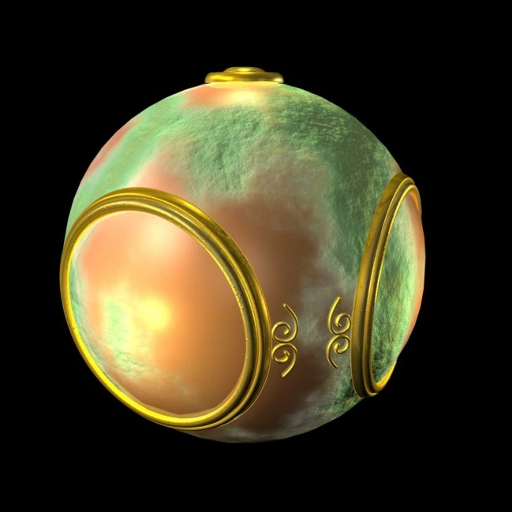
问题提出
线框图→彩图
Notes:
线框到填充是图形绘制方式的必然结果

Slide 3

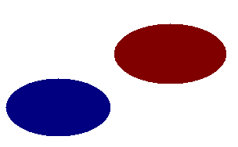
问题提出
填充多边形、圆、椭圆或其它简单曲线围成的区域
多边形光栅化，也称多边形扫描转换
问题是什么?
Notes:
多边形是边界封闭的、可以用于填充的基本图元

Slide 4
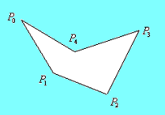
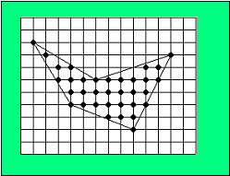
问题定义
输入：多边形的顶点坐标，及顶点连接关系
输出：组成多边形像素的集合
如何解决?

Slide 5
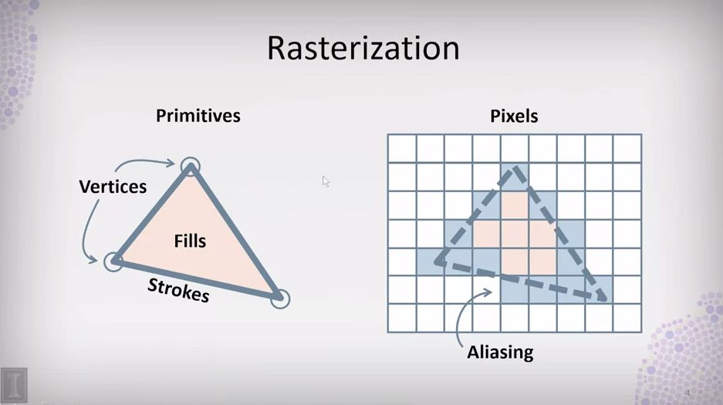
多边形光栅化
逐点填充法
扫描线填充法
活动边表填充法

Slide 6
逐点填充法
逐个像素判别，确定其是否位于多边形内，给出多边形内部象素的集合
如何确定一个点是否位于某多边形内？

Slide 7
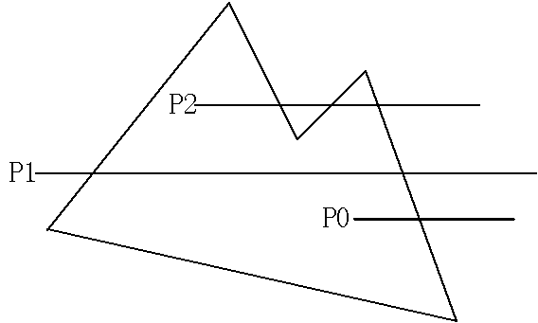
逐点填充法
如何判断点在多边形的内外关系
1）射线法
2）累计角度法

Slide 8
逐点填充法
1. 射线法
从待判别点v发出射线
求交点个数k
k的奇偶性决定了点与多边形的内外关系
P₄
是这样吗?
P₅
P₃
Notes:
奇数个交点，在多边形内；偶数个交点，在多边形外。

Slide 9
逐点填充法
射线正好经过多边形某顶点时的特殊性
极值点：该顶点的Y坐标是其两条邻边Y坐标的最大值或最小值
若顶点是极值点时，按两个交点计: p1, p3
否则按一个交点计: p2

Slide 10
逐点填充法
2. 累计角度法
从目标v点向多边形P顶点发出射线，形成有向角
计算有相交的和，得出结论

Slide 11
逐点填充法
void FillPolygonPbyP(Polygon *P,int polygonColor)
{ int x,y;
for(y = screen-ymin;y <= screen-ymax;y++)
for(x = screen-xmin;x <= screen-xmax;x++)
if(IsInside(P,x,y))
PutPixel(x,y,polygonColor);
else
PutPixel(x,y,backgroundColor);
}/*end of FillPolygonPbyP() */

Slide 12
逐点填充法
逐点判断的算法虽然程序简单，但不可取
原因: 算法割断了各像素之间的联系，孤立地考察各像素与多边形的内外关系，使得大量像素都要一一判别
每次判别要多次求交，需要做大量乘除运算，费时
缩小范围：包围盒
能否改进?

Slide 13
多边形光栅化
逐点填充法
扫描线填充法
活动边表填充法

Slide 14
扫描线填充法
分析:
Notes:
以每条扫描线作为循环流程的判断目标

Slide 15
扫描线填充法
算法步骤：
(1)确定多边形所占有的最大扫描线数: y_{min}, y_{max}
(2)从y_{min}到y_{max}，对每条扫描线:
a.求交
b.排序
c.交点配对
d.区间填色

Slide 16
扫描线填充法
交点问题：
扫描线与多边形的顶点相交时，交点的取舍，保证其正确配对
Scan line4
Scan line1
Scan line2
Scan line3

Slide 17
扫描线填充法
若顶点是极值点时，按两个或零个交点计: p1, p3
否则按一个交点计: p2上开下闭或上闭下开

Slide 18
扫描线填充法实现
void FillPolygonbySL(Polygon *P,int polygonColor)
{
int y; Edge e;
for(y = ymin;y <= ymax;y++)
{
for(e = first-edge;e <= last-edge;e++)
{
if(IsIntersect(e,y))
RecordPoint(x,y);
} //求当前扫描线和各边全部交点
SortPoint; //排序
PairPoint; //配对
Fill; //填充
}
}
18

Slide 19
扫描线填充法分析
效率较逐点填充法有所提高: 利用了扫描内部各点间的相关性
仍有很大提升空间
void FillPolygonbySL(Polygon *P,int polygonColor)
{
int y; Edge e;
for(y = ymin;y <= ymax;y++)
{
for(e = first-edge;e <= last-edge;e++)
{
if(IsIntersect(e,y))
RecordPoint(x,y);
SortPoint;
配对;
Fill;
}
}
}
19
Notes:
相邻扫描线之间与同一条边的相交拓扑关系基本不变；而且对同一条边而言，相邻扫描线交点的计算上也有规律可以利用

Slide 20
多边形光栅化
逐点填充法
扫描线填充法
活动边表填充法

Slide 21
扫描线填充法分析
扫描线算法回顾：
从y=y_{min}到y=y_{max}，
对一条扫描线按如下步骤填充：
a.求交
b.排序
c.交点配对
d.区间填色
哪一步可以改进?
Notes:
计本08

Slide 22
扫描线填充法分析
1. 减少无效求交次数
for(y = ymin;y <= ymax;y++)
{for(e = first-edge;e <= last-edge;e++)
if(IsIntersect(e,y)) RecordPoint(x,y);
SortPoint;
配对;
Fill;
}
如何实现?
22

Slide 23
扫描线填充法分析
分类:
有没有更好的方法?
Notes:
引入边表（ET）的数据结构

Slide 24
扫描线填充法分析
需要什么前提?

Slide 25
扫描线法分析
边表（ET）
Notes:
引入边表的数据结构。它的本质其实是一个指针数组，数组中各元素代表一个链表。这个边表能准确反映那条多边形的边首次出现在哪条扫描线的相交关系中、同时也能准确反映每条边有相交关系的最后一条扫描线。

Slide 26
扫描线填充法分析
2. 减少不必要交点计算
需要哪些信息?

Slide 27
扫描线填充法分析
边表结点的数据结构定义如下：
扫描线与该边初始交点x_{min}
斜率k
该边的最大y值y_{max}
Notes:
xmin是该边和与其相交的第1条扫描线相交的交点的坐标

Slide 28
扫描线填充法分析
改进1,2如何结合?
Notes:
计06

Slide 29
活动边表法
如何构建?

Slide 30
Edge Table边表构建
(1)构造一个纵向链表，链表长度为多边形占有的扫描线数，链表每个结点对应一条扫描线。边表
(2)每条边信息形成一个结点：y_{min}，x_{min} ,1/k，y_{max}
(3)每条边链入与该边最小y坐标（y_{min} ）相对应的扫描线
(4)同一桶中若干条边按x_{min}由小到大排序，若x_{min}相等，则按照1/k由小到大排序
Notes:
边表的构造相当于重建多边形的信息

Slide 31
活动边表法
如何填充?

Slide 32
活动边表法
void FillPolygonbyAET(Polygon *P,int polygonColor)
{
for(y = ymin;y <= ymax;y++){
if scan-line cross vertex
calculate intersection edge and point
else
x = x + 1/k
SortPoint;
配对;
Fill; }
}/*end of FillPolygonPbyP() */
细化?
32

Slide 33
活动边表法
活动边表Active Edge Table (AET)
Notes:
首先我们从ET中取出第1个非空元素，将其作为第1条目标扫描线，构成AET表

Slide 34
活动边表法
算法步骤：
(1)AET清空
(2) AET=ET表中的第一行
(3)由AET中取出交点对进行填充
(4)y_{i+1}=y_{i}+1,根据x_{i+1}=x_{i}+1/k修改AET
丢弃旧边：删除y>=y_{max}的边
加入新边：合并ET表中y=y_{i+1}桶中的边，按次序插入到AET
(5)如AET不为空则转(3)，否则结束

Slide 35
活动边表法
优点：效率比逐点填充法、扫描线填充法更优
缺点：对各种表的维持和排序开销太大，适合软件实现而不适合硬件实现

Slide 36
多边形光栅化总结
逐点填充法：以点为对象
扫描线填充法：点→线
活动边表填充法：以边表为基础

